Slide 1
Beste havo 4.

Slide 2
Programma deze week.
Les 1 D-toets maken.
Les 2 voorkennis en overlopende posten.

Slide 3
Maak opgave 11 uit de D toets.
10
9
8
5
6
7
4
3
1
2
14
13
11
15
12
7 minuten de tijd.
Vandaag t/m opgave 13.

Slide 4
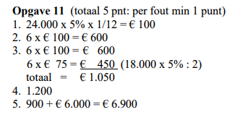

Slide 5
Maak opgave 12 uit de D toets.
10
9
8
5
6
7
4
3
1
2
14
13
11
15
12
15 minuten de tijd.
Vandaag t/m opgave 13.

Slide 6
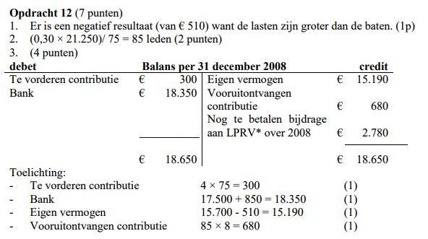

Slide 7
Maak opgave 13 uit de D toets.
10
9
8
5
6
7
4
3
1
2
14
13
11
15
12
15 minuten de tijd.
Vandaag t/m opgave 13.
Bespreken straks t/m 7 sowieso na.

Slide 8
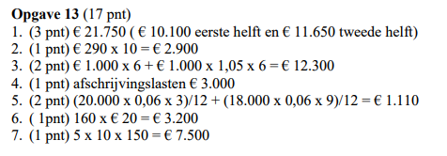

Slide 9
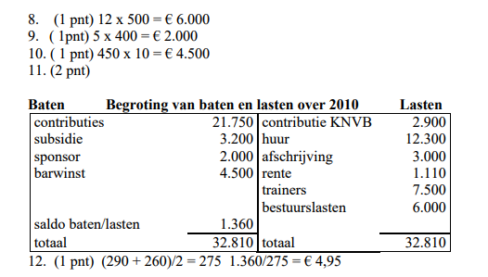

Slide 10
Beste havo 4.

Slide 11
Programma aankomende les
Terugblik over overlopende posten (5 min)
Startopdracht financiële feiten(10 min)
Theorie: begin naar eindbalans via baten/lasten en ontvangsten/uitgaven.
Opdracht 2 wegwerken van overlopende posten (15 min)
Afsluitende opdracht groter/kleiner.

Slide 12
terugblik vorige les
Vul het uitgedeelde formulier in.
De leerling die het duidelijkst kan formuleren welke voorkennis benodigd is en waarom wint het opruimlied.
5 minuten de tijd.
5
6
4
3
1
2

Slide 13
Vakinhoudelijke kennis, wat moeten we weten voor overlopende posten?
Kennis van Overzicht van baten/lasten. Waarom?
Geeft aan hoeveel we hadden moeten ontvangen.
Kennis van Overzicht van ontvangsten/uitgaven. Waarom?
Geeft aan hoeveel we hebben ontvangen.
Kennis van beginbalans. Waarom?
Geeft aan of we nog vooruit ontvangen / nog te ontvangen bedragen hebben die mogelijke verschillen kunnen verklaren tussen baten/ontvangsten.
Kennis van eindbalans Waarom?
Als er een verschil is tussen baten/ontvangsten, die niet verklaard kan worden door de begin balans, ontstaan er overlopende posten.

Slide 14
startopdracht:
10 minuten de tijd.
Deel 1: bedenk verschillende financiële feiten die betrekking hebben de verschillende overzichten. (4 min)
Deel 2: verwerk de financiële feiten correct boekhoudkundig. (6 min)
10
9
8
5
6
7
4
3
1
2

Slide 15
Financieel feit die betrekking heeft op de balans het overzicht van ontvangsten en uitgaven en overzicht van baten en lasten?
Contributie/huur/rente/subsidie/verkopen.
Ontvangsten/uitgaven beïnvloeden?
Kas/bank
baten/lasten beïnvloeden?
Eigen vermogen.
Financieel feit die betrekking heeft op de balans en het overzicht van ontvangsten en uitgaven?
Aflossen.
Financieel feit die betrekking heeft op de balans en het overzicht van baten en lasten?
Afschrijving.

Slide 16
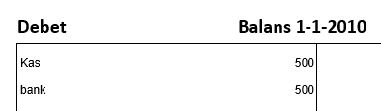
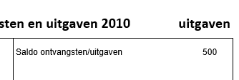
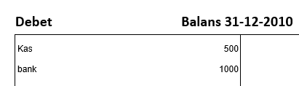
Relatie tussen kas/bank begin → saldo o/u → kas/bank einde.

Slide 17



Relatie tussen EV→ saldo B/L→ EV einde.

Slide 18
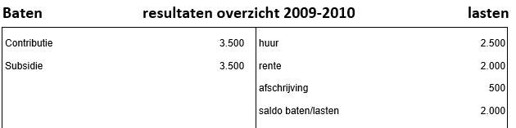
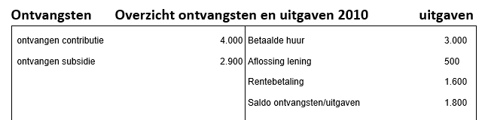
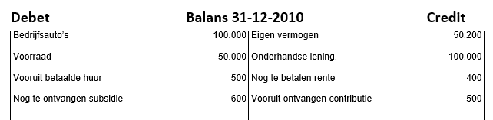
Overlopende posten →nog te betalen bedragen.

Slide 19
Overlopende posten →vooruit ontvangen bedragen

Slide 20
Overlopende posten →nog te ontvangen bedragen

Slide 21
Overlopende posten →vooruit betaalde bedragen.

Slide 22
Nu hebben we deze overlopende posten op de begin balans?
Nog te ontvangen bedragen op de begin balans, wat betekend dit voor de toekomst voor onze ontvangsten/baten?
Vooruit ontvangen bedragen op de begin balans, wat betekend dit voor de toekomst voor onze ontvangsten/baten?
nog te betalen bedragen op de begin balans, wat betekend dit voor de toekomst voor onze uitgaven/lasten?
Vooruit betaalde bedragen op de begin balans, wat betekend dit voor de toekomst voor onze uitgaven/lasten?

Slide 23

Capera Bloemendaal: openlucht Theater.
Wat heeft dit met overlopende posten te maken?
Vooruit ontvangen bedragen op de begin balans, wat betekend dit voor de toekomst voor onze ontvangsten/baten?
Betekende: Baten > ontvangsten.
Maar betekend ook: al geld ontvangen waarvan de baten/opbrengst nog niet geweest is.

Slide 24
Opdracht 2:
15 minuten de tijd.
Deel 1: werk alleen de overlopende posten op de beginbalans weg
Deel 2: werk de verlopende posten op de begin balans weg gegeven bepaalde baten/ontvangsten.
Deel 3: creëer een de posten op de ontvangsten/uitgaven en baten/lasten overzichten gegeven de begin en eindbalans.
10
9
8
5
6
7
4
3
1
2
14
13
11
15
12

Slide 25
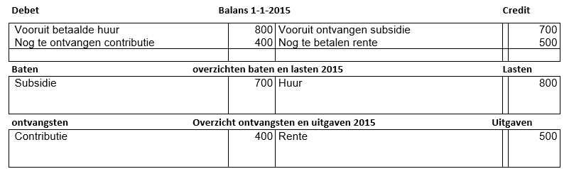

Slide 26
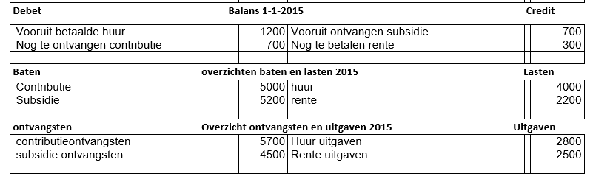

Slide 27
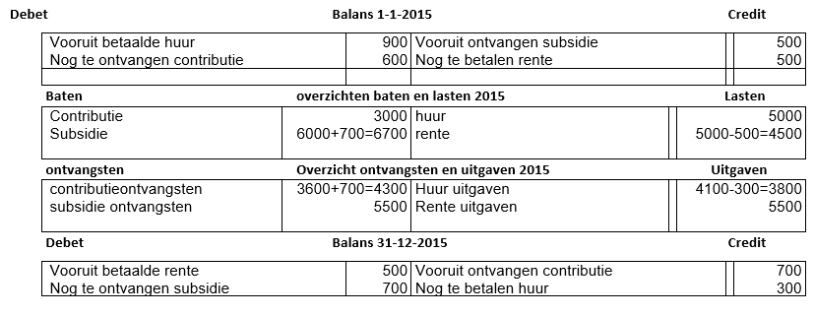

Slide 28
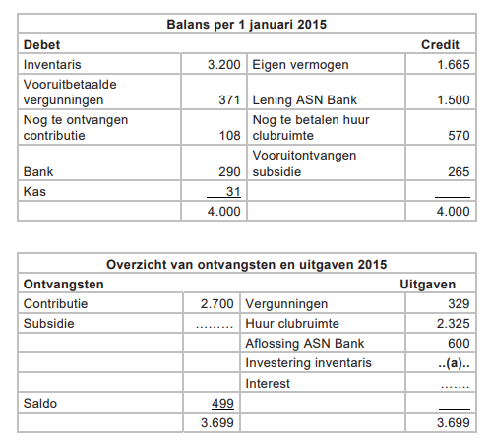

Slide 29
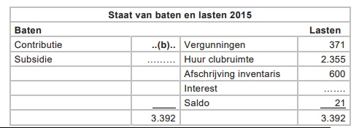
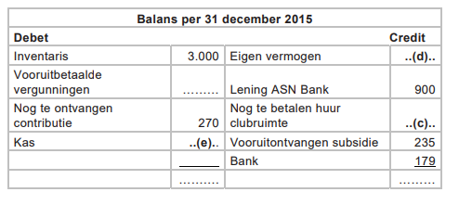

Slide 30
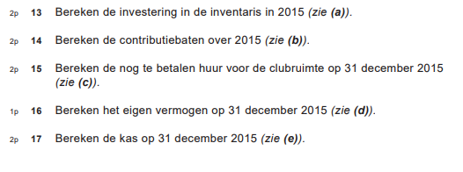

Slide 31
Wanneer komen we in de problemen?
Als we niet weten op welke zijde van de balans de overlopende posten komen te staan?
Als we niet weten wat erop het overzicht van ontvangsten uitgaven staat
In het verlengde als we niet weten wat op het baten/lasten overzicht staat.

Slide 32
EINDOPDRACHT
Jullie krijgen een twee A4tjes met daarop de woorden GROTER of KLEINER. Er wordt vervolgens een vraag gesteld waarop het antwoord groter of kleiner is.
Je kiest het antwoord door het A4tje met jou gekozen antwoord omhoog te houden.
Als je een fout maakt ben je af, mag je de opvolgende ronde niet meer mee spelen totdat er 1 speler over is.
Per ronde worden de vragen moeilijker.

Slide 33
Alle vragen hebben betrekking op dit jaar!
Vooruitbetaalde bedragen begin balans maken de lasten ….. Dan uitgaven.
Groter! (tenslotte je hebt al betaald, de lasten komen dit jaar)
Nog te betalen bedragen begin balans maken de uitgaven …. dan lasten.
Groter! (tenslotte, je moet nog betalen, terwijl de lasten al zijn geweest)
Vooruitbetaalde bedragen eind balans maken de lasten …. Dan uitgaven.
kleiner! (tenslotte, je hebt al betaald voor lasten van volgend jaar)
Nog te betalen bedragen eind balans maken de uitgaven ….. Dan lasten.
kleiner!(tenslotte, je moet nog betalen terwijl de lasten al zijn geweest)
Nog te ontvangen bedragen begin balans maken de baten … Dan ontvangsten.
Kleiner! (tenslotte, je ontvangt nog geld wat betrekking heeft op vorige jaar)
Vooruit ontvangen bedragen eind balans maken de ontvangsten …. Dan baten)
Groter! (tenslotte, je hebt al geld ontvangen voor baten van volgend jaar).

Slide 34
Vooruitbetaalde huur 200 begin balans, huuruitgaven 4900, de huurlasten zijn …. Dan 5000.
Groter! (ik heb 4900, en had al 200 vooruit betaald, lasten van 5100)
Vooruit ontvangen contributie 300 eind balans, contributieontvangsten 4000, de contributiebaten zijn …. Dan 4200
Kleiner! (ik heb 300 al ontvangen voor volgend jaar, 4000 in totaal ontvangen, de baten waren dus 3700)
Nog te ontvangen subsidie 200 begin balans, subsidiebaten 2900, de subsidieontvangsten zijn …. Dan 2800.
Groter! (ik zou 2900 moeten krijgen, plus de subsidie van vorige jaar dus 3100)

Slide 35
Tot slot, de superduperlastigepastige-ronde.
Vooruit betaalde rente 300 begin balans, vooruit betaalde rente 400 eind balans rentelasten 5000, de rente uitgaven zijn …. Dan 5000
Groter! We hadden 5000 moeten betalen, maar hadden 300 euro al betaald, maar hebben 400 euro extra betaald dus 5000-300+400=5100 rente-uitgaven.
Vooruit ontvangen subsidie 500 begin balans, nog te ontvangen subsidie 300 eind balans, ontvangen subsidie 4000, de subsidiebaten zijn ….. Dan 3801.
Groter! De baten zouden bij gelijktijdig ontvangen 4000, maar 500 al vorige jaar ontvangen en 300 minder gekregen dan we hadden moeten krijgen. Dus 4000+500+300 = 4800
Nog te betalen huur 200 begin balans, nog te betalen huur 300 eindbalans, huuruitgaven 4000, de huurlasten zijn …. Dan 4099.
Groter! 4000 betaald, 200 daarvan is van vorige periode, 300 te weinig betaald voor deze periode is 4000-200 + 300 = 4100

